Slide 2
Cảm Biến Ngư Nghiệp
Diễn giả: Phan Hoàng Anh Tuấn
Bộ phận: IoT - Indruino

Slide 3
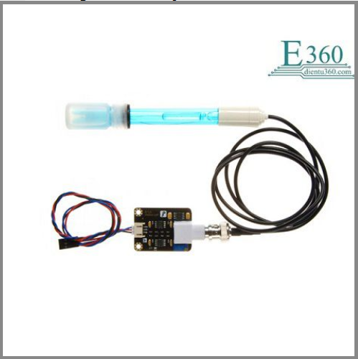
Module Cảm Biến Đo Độ pH
Analog pH Sensor
Cảm biến độ pH được kết nối với on-board BNC kết nối trên bo mạch giao diện PH2.0 đến cổng analog Arduino của điều khiển, điều khiển chương trình, bạn có thể dễ dàng đo lường giá trị pH của dung dịch.
Với cảm biến độ PH trong nước chỉ cần nhúng máy đo độ PH vào nước ao, hồ cá hoặc bể bơi ... là có thể đọc được các giá trị PH có trong nước.
Cảm biến độ PH có độ nhạy và chất lượng cao, dễ dàng sử dụng, tuổi thọ lên đến 1 năm

Slide 4
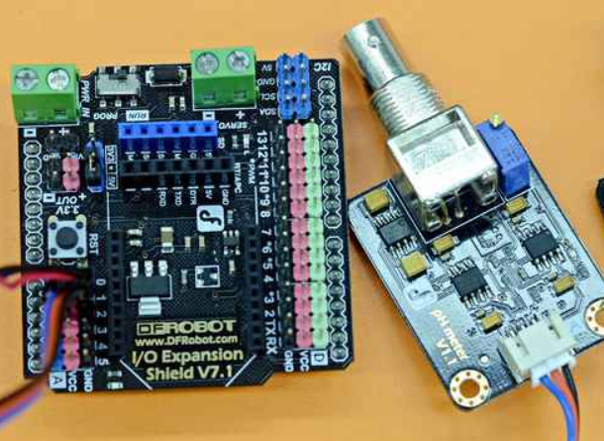
Module Cảm Biến Đo Độ pH
Thông Số Kỹ Thuật
Điện áp hoạt động :+5V
Dải đo: 0-14PH
Đo nhiệt độ: 0-60 ℃
Độ chính xác: ± 0.1pH (25 ℃)
Thời gian đáp ứng: ≤1min
Cảm biến pH loại đầu nối BNC
Giao diện PH2.0 (3-pin SMD)
Gain điều chỉnh chiết áp

Slide 5
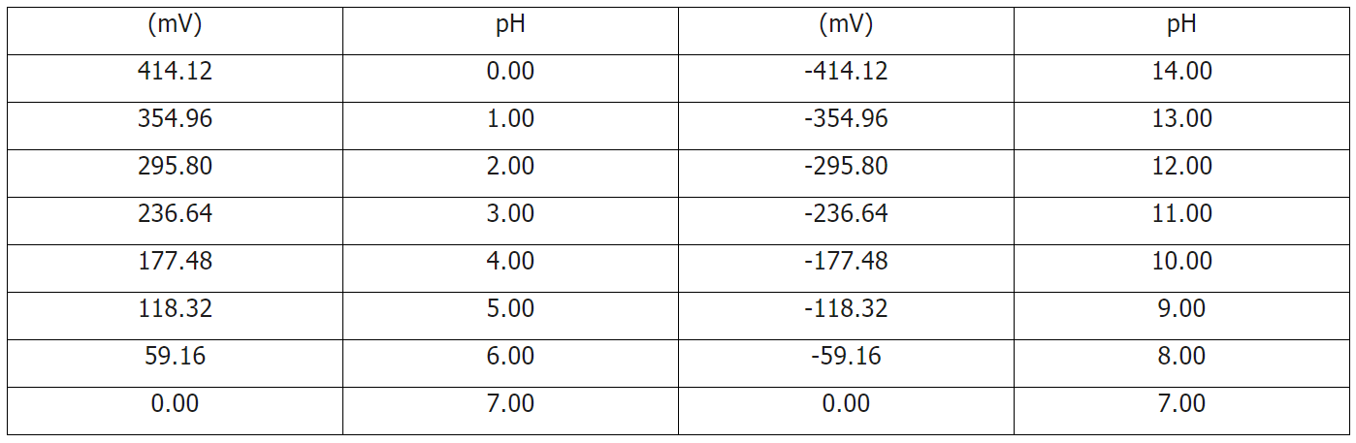
Module Cảm Biến Đo Độ pH
Giá trị trả về
Ngõ ra cảm biến đo ở đơn vị milivolts, tỉ lệ với độ pH theo bảng sau (ở 25 ℃):

Slide 6
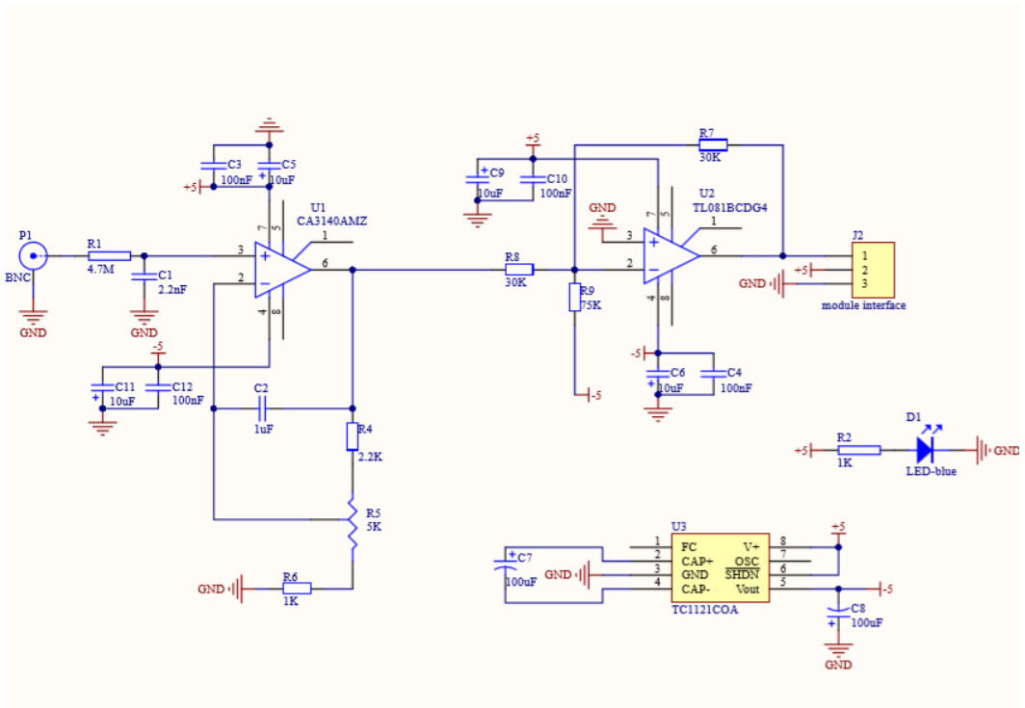
Module Cảm Biến Đo Độ pH
Sơ Đồ Nguyên Lý

Slide 7
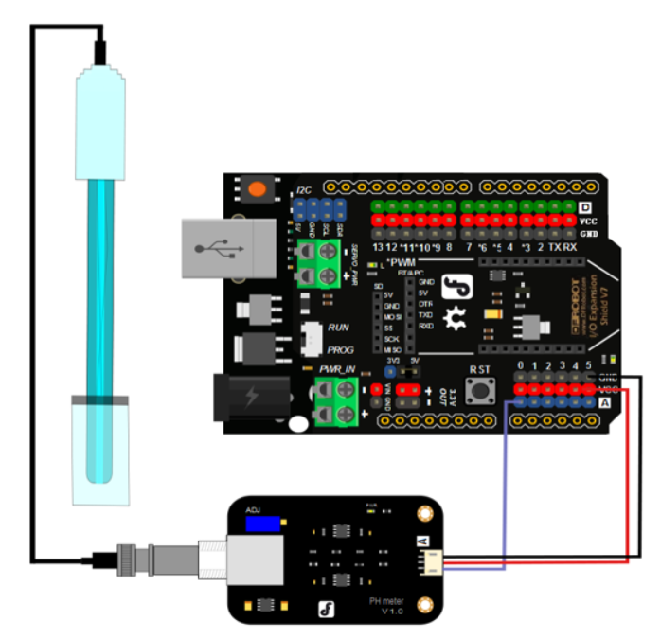
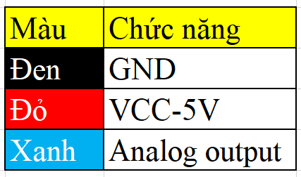
Module Cảm Biến Đo Độ pH
Sơ Đồ Kết Nối

Slide 8
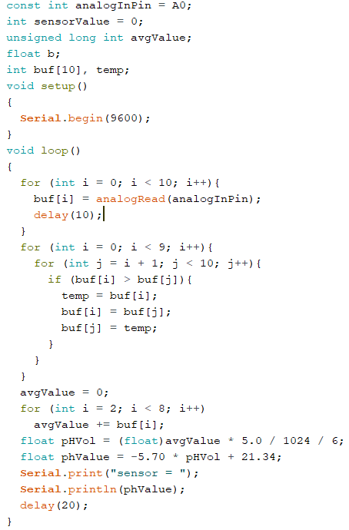
Module Cảm Biến Đo Độ pH
Example Code

Slide 9
Thank you for listening
Diễn giả: Phan Hoàng Anh Tuấn
Bộ phận: IoT - Indruino

